Slide 1
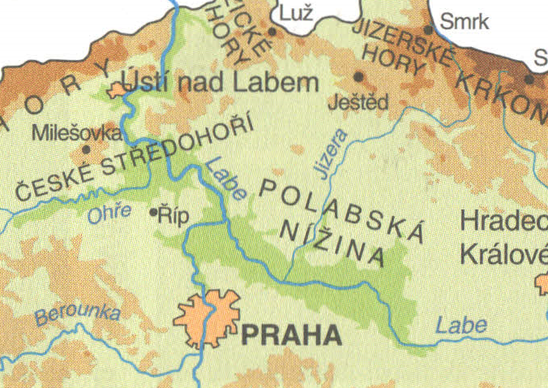

136.1 Slepé mapy – Česká republika - zásobník
Elektronická učebnice - I. stupeň Základní škola Děčín VI, Na Stráni 879/2 – příspěvková organizace Svět kolem nás
Autor: Mgr. Andrea Fibichová
Notes:
Víte, kdo způsobuje angínu, chřipku, nebo neštovice?

Slide 2

136.2
Elektronická učebnice - I. stupeň Základní škola Děčín VI, Na Stráni 879/2 – příspěvková organizace Svět kolem nás
Orientace na mapě
Barvy na mapách
Světové strany na mapách odpovídají
pro snadnější a rychlejší čtení v mapách
směrové růžici
MODRÁ = VODNÍ TOKY, VODNÍ PLOCHY
S
ZELENÁ BARVA = NÍŽINY
SZ
SV
Z
V
S
JZ
JV
Z
V
J
J
sever jih východ západ severo-východ severo-západ jiho-východ jiho - západ
HNĚDÁ = VYSOČINY, POHOŘÍ, HORY

Slide 3
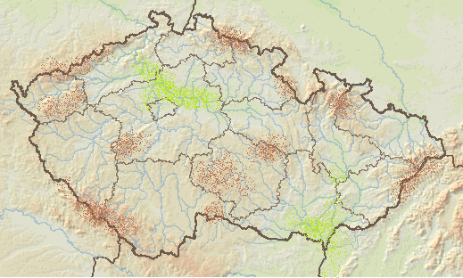
136.3 Povrch ČR
Elektronická učebnice - I. stupeň Základní škola Děčín VI, Na Stráni 879/2 – příspěvková organizace Svět kolem nás
Krušné hory
Šumava
Jeseníky
Orlické hory
Jizerské hory
Brdy
Lužické hory
Českomoravská vrchovina
Český les
České středohoří
Beskydy
Bílé Karpaty
Polabská nížina
Dyjsko-svratecký úval
Dolnomoravský a Hornomoravský úval
Doupovské hory
Krkonoše
Doplň do slepé mapy.
7.
5.
17.
10.
1.
13.
4.
16.
3.
6.
9.
8.
11.
15.
2.
14.
12.

Slide 4
136.4 Nejvyšší vrcholy ČR
Elektronická učebnice - I. stupeň Základní škola Děčín VI, Na Stráni 879/2 – příspěvková organizace Svět kolem nás
Vybírej z nabídky a doplňuj do mapy.
Plechý
Klínovec
Luž
Lysá hora
Velká Deštná
Javořice
Tok
Smrk
Praděd
Sněžka
Říp
3.
8.
2.
10.
11.
5.
9.
7.
4.
6.
1.

Slide 5
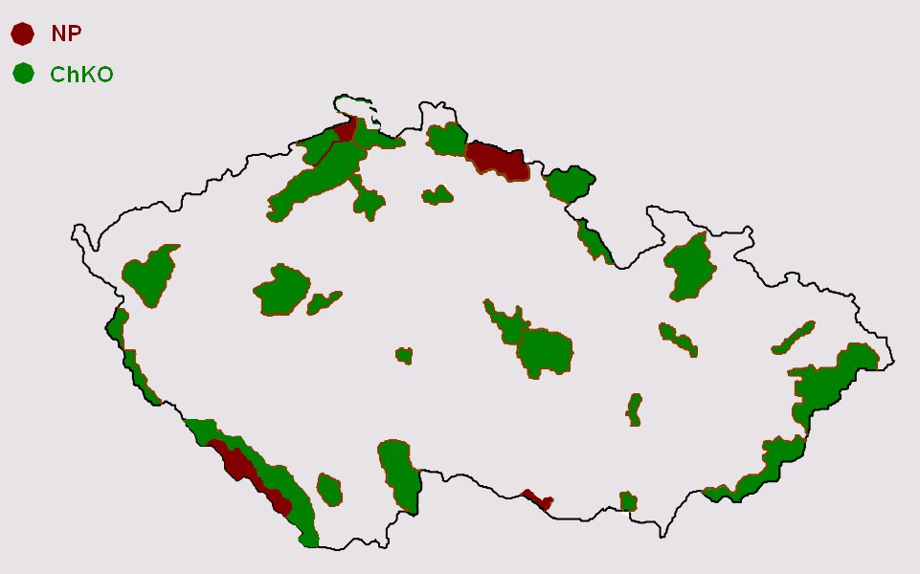
136.5
Elektronická učebnice - I. stupeň Základní škola Děčín VI, Na Stráni 879/2 – příspěvková organizace Svět kolem nás
NP Šumava
Národní parky a chráněné krajinné oblasti České republiky
1._______________________
2._______________________
3.______________________
4._______________________
5._______________________
6._______________________
7._______________________
8._______________________
9._______________________
10.______________________
11.______________________
12.______________________13.______________________
14.______________________
15.______________________
16.______________________
17.______________________
18_______________________
19.______________________
20.______________________
NP Podyjí
21._______________________
22._______________________
23._______________________
24._______________________
25._______________________
26._______________________
27._______________________
Orlické hory
NP České Švýcarsko
Moravský kras
Krkonošský n.p.
Český kras
3.
27.
18.
Kokořínsko
Český les
26.
4.
České středohoří
Litovelské Pomoraví
25.
Labské pískovce
Český ráj
19.
Lužické hory
Třeboňsko
24.
7.
Poodří
17.
16.
21.
15.
Beskydy
13.
Bílé Karpaty
23.
20.
9.
Blanský les
5.
6.
Železné hory
14.
Žďárské vrchy
22.
10.
Jeseníky
8.
Křivoklátsko
12.
2.
7.
Slavkovský les
1.
11.
Jizerské hory
Broumovsko
Blaník

Slide 6
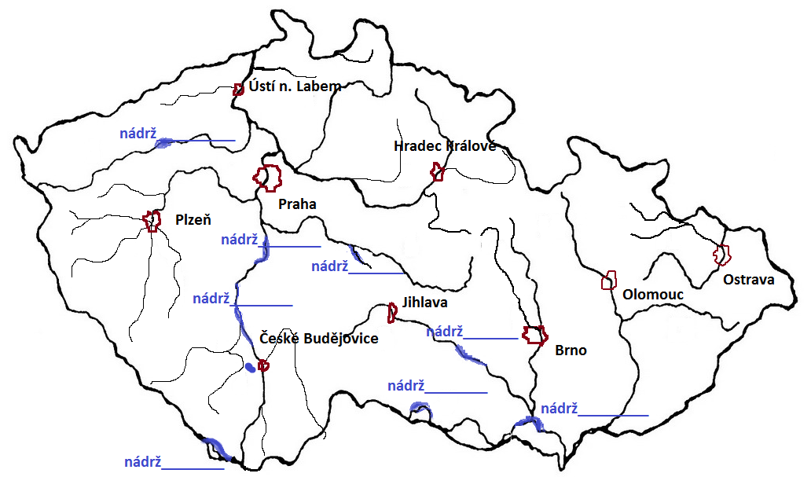
136.6 Vodstvo ČR
Elektronická učebnice - I. stupeň Základní škola Děčín VI, Na Stráni 879/2 – příspěvková organizace Svět kolem nás
22.___________________
23.___________________
24.___________________
25.___________________
26.___________________
27.___________________
28.___________________
1.____________________
2.____________________
3.____________________
4.____________________
5.____________________
6.____________________
7.____________________
8.____________________
9.____________________
10.___________________
11.___________________
12.___________________
13.___________________
14.___________________
15.___________________
16.___________________
17.___________________
18.___________________
19.___________________
20.___________________
21.___________________
Doplň názvy řek.
Úslava
Lužická Nisa
Úpa
Vltava
Opava
Labe
Ploučnice
Berounka
25.
1.
Otava
Sázava
17.
Orlice
Dyje
23.
Bečva
Metuje
3.
18.
7.
Odra
10.
14.
Morava
4.
27.
Ohře
12.
24.
Jihlava
19.
5.
9.
Chrudimka
20.
15.
22.
2.
8.
Lužnice
21.
16.
Cidlina
11.
28.
Svitava
Svratka
26.
9.
Bílina
13.
Jizera
6.
Mže
Radbuza
Úhlava

Slide 7
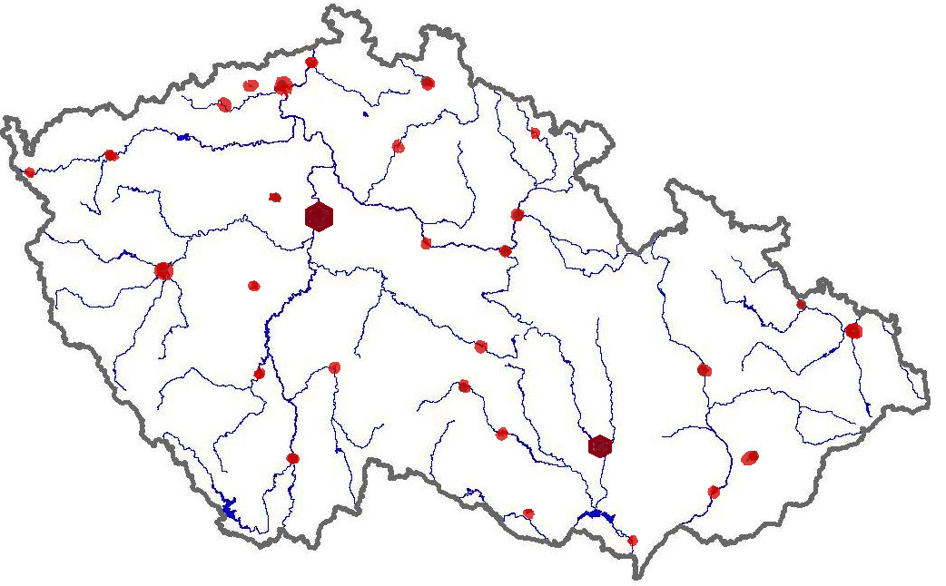
136.7
Elektronická učebnice - I. stupeň Základní škola Děčín VI, Na Stráni 879/2 – příspěvková organizace Svět kolem nás
Města ČR
Doplňuj do slepé mapy.
(Můžeš si vzít na pomoc mapu ČR.)
Děčín
Teplice
Liberec
Most
Ústí n. Labem
Karlovy Vary
Mladá Boleslav
Trutnov
Kladno
Mělník
Cheb
Hradec Králové
Praha.
Kolín
Plzeň
Šumperk
Příbram
Pardubice
Opava
Havlíčkův Brod
Písek
Tábor
Olomouc
Ostrava
Jihlava
Brno
České Budějovice
Třebíč
Zlín
Znojmo
Uherské Hradiště
Břeclav

Slide 8
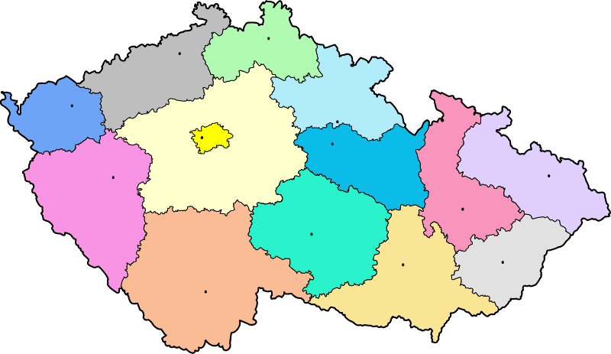

136.8 Kraje ČR
Elektronická učebnice - I. stupeň Základní škola Děčín VI, Na Stráni 879/2 – příspěvková organizace Svět kolem nás
Doplň do slepé mapy.
Praha
Středočeský
Jihočeský
Plzeňský
Karlovarský
Ústecký
Liberecký
Královéhradecký
Pardubický
Vysočina
Jihomoravský
Olomoucký
Zlínský
Moravskoslezský
7.
6.
8.
5.
2.
1.
9.
4.
14.
10.
12.
3.
13.
11.

Slide 9
136.9 Použité zdroje, citace
Elektronická učebnice - I. stupeň Základní škola Děčín VI, Na Stráni 879/2 – příspěvková organizace Svět kolem nás
http://files.mojespanelsko.cz/200000340-3048931425/NP,Chko%20bez%20popisu-web.jpg (slide 5)
http://skolazaskolou.cz/ukazkyModulu/images/CR_kraje.gif (slide 8)
Obrázky z databáze Klipart
Pracovní listy k učebnici – Putování po České republice, Mgr. Bradáčová L., Alter, 2009, Sken - Příloha č.16,
(slide 1,2)

Slide 10
136.10 Anotace
Elektronická učebnice - I. stupeň Základní škola Děčín VI, Na Stráni 879/2 – příspěvková organizace Svět kolem nás
Autor | Mgr. Andrea Fibichová
Období | 01 – 06/2013
Ročník | 4. ročník
Klíčová slova | Slepá mapa - zásobník, Česká republika, povrch, vrcholy, města, vodstvo, kraje, národní park, chráněná krajinná oblast, směrová růžice.
Anotace | Prezentace obsahující slepé mapy ČR – doplňování povrchu, nejvyšších vrcholů, měst, řek, krajů, NP, CHKO .

